Slide 1
Программное средство для анализа загрязнения окружающей среды в режиме реального времени.
Подготовил
Фёдоров А.С.
Проверил
Сасин Е.А.

Slide 2
1. Цели и задачи
Цель – разработка системы для осуществления мониторинга изменений индекса загрязнений окружающей среды в режиме реального времени примере TI-RTOS, которая позволит отображать общую загруженность процессора.

Slide 3
1. Цели и задачи
  Задачи:
  разработать модуль сбора данных с сервиса OpenWeatherMap;
  разботать модуль обработки предоставляемых данных в режиме реального времени;
  разработать математическую модель, с помощью которой можно предсказывать дальнейшее изменения значения на основе предыдущих;
  разработать систему представления обработанных данных;

Slide 4









2. Используемые технологии

Slide 5
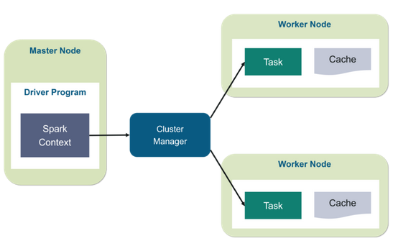
3. Предметная область
Архитектура Spark:

Slide 6
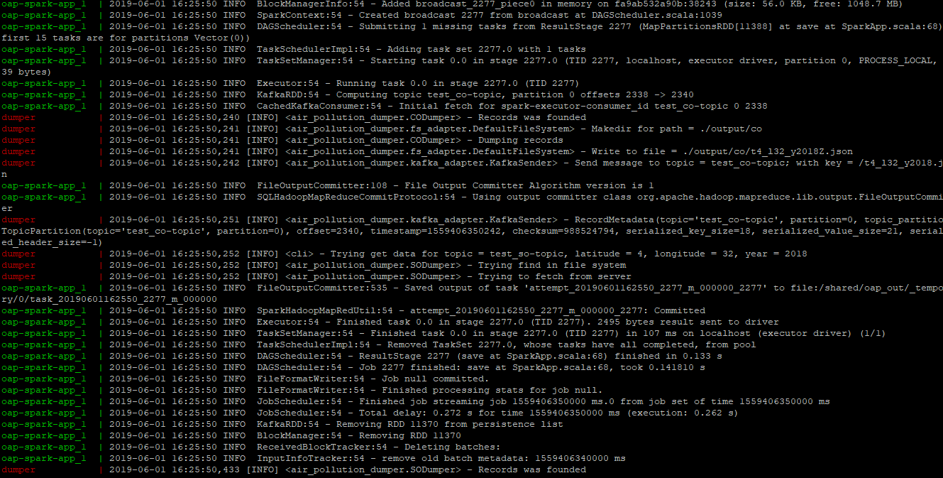
4. Тестирование
Результаты работы:

Slide 7
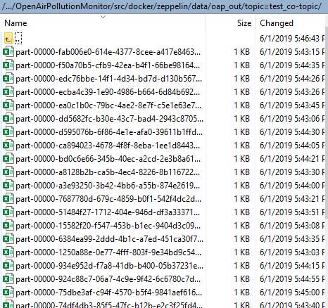
4. Тестирование
Результаты работы:

Slide 8
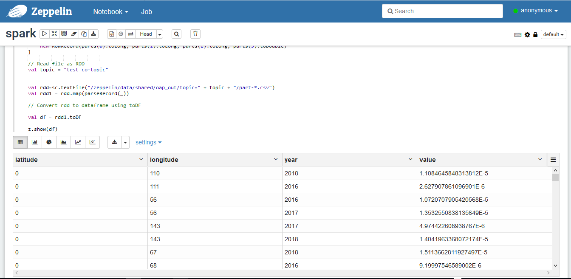
4. Тестирование
Результаты работы:

Slide 9
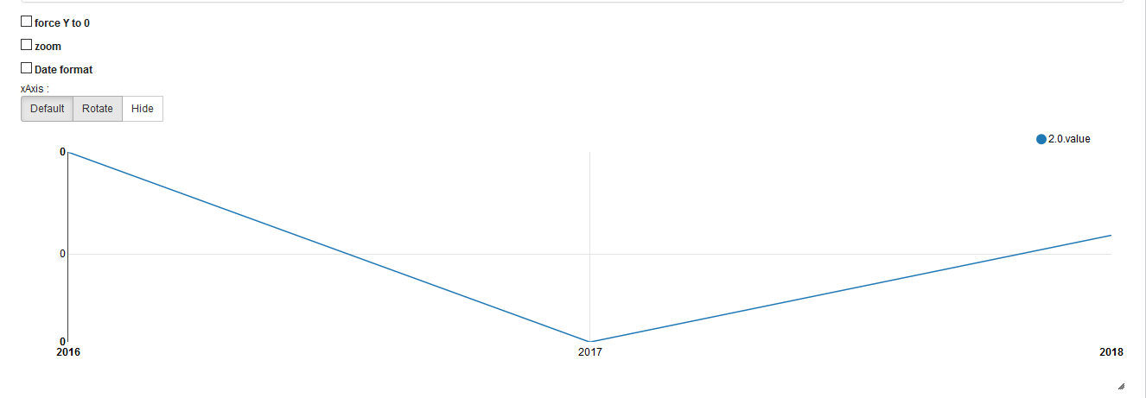
4. Тестирование
Результаты работы:

Slide 10
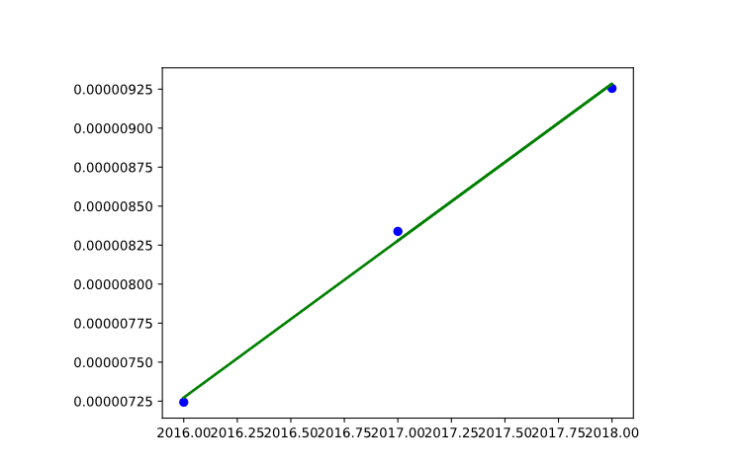
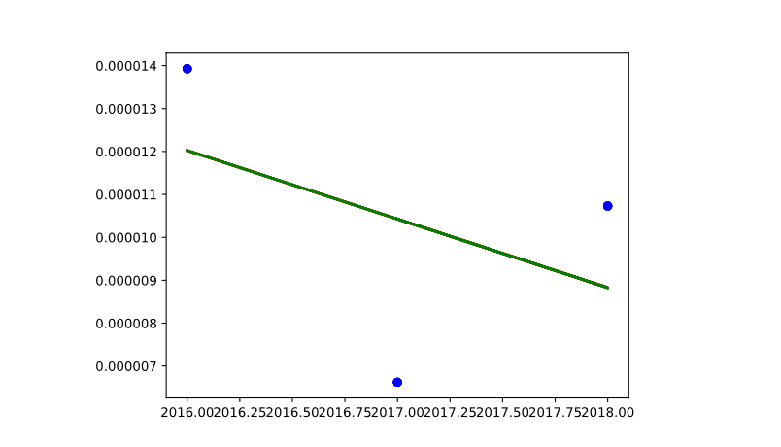
4. Тестирование
Результаты работы:

Slide 11
5. Выводы
  Особенности разрабатываемой системы
  данные обрабатываются в режиме реального времени;
  вычисления производятся распределённо;
  данные могут располагаться в отказоустойчивой системе;
  возможность развернуть минимальную инфраструктуру локально.

Slide 12
5. Выводы
  Дальнейшие улучшения
  поддержка других брокеров сообщений;
  поддержка Microsoft Azure Blob Storage;
  увеличение количества источников данных;
  увеличение количества обработчиков данных.

